Slide 1

Large Neighborhood Search (LNS)
Nicolás Robayo Pardo
Ana María Montes
David Velandia

Slide 2
Agenda
Introducción LNS
Fundamentos y descripción del problema
Implementaciones
Análisis de resultados
Conclusiones

Slide 3
Historia, desarrollo y principales investigadores
1998
Paul Shaw
Programación de restricciones para resolver VRP
Citado 1543 veces
2006
Ropke y Pisinger
Pickup and Delivery problem WTW
2014
Oliver Péton
Consolidación de múltiples operadores

Slide 4
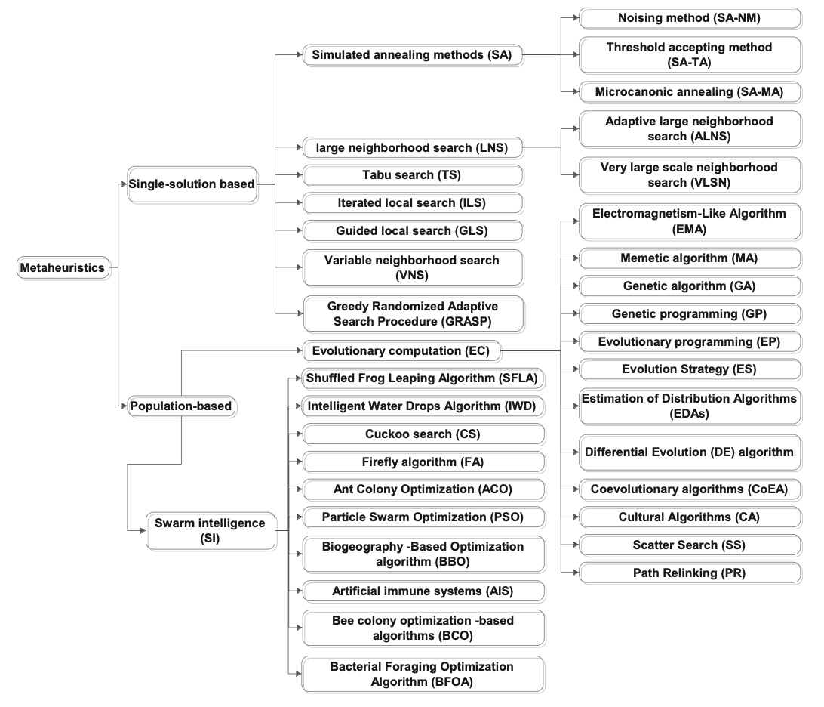
Variantes del LNS y sus diferencias

Slide 5
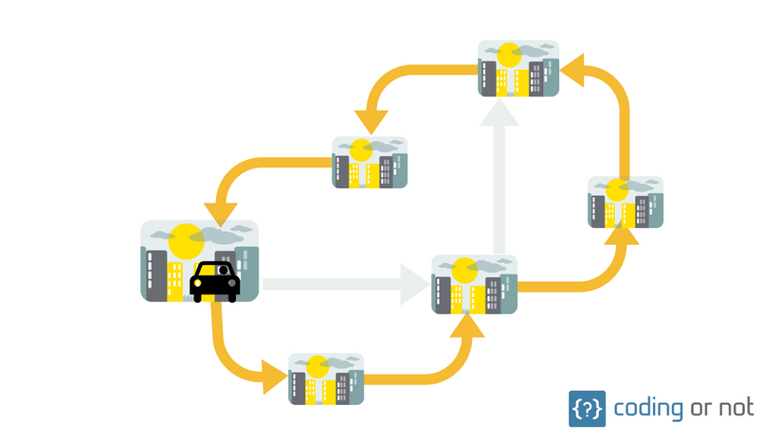
Problemas destacados
Implementación | Autor
VRP | P. Shaw (1998)
Pickup and Delivery WTW | Pisinger(2006)
supply chain management problems | Copado-Mendez (2013)
TSP, ATSP, Job shop, CVRP

Slide 6
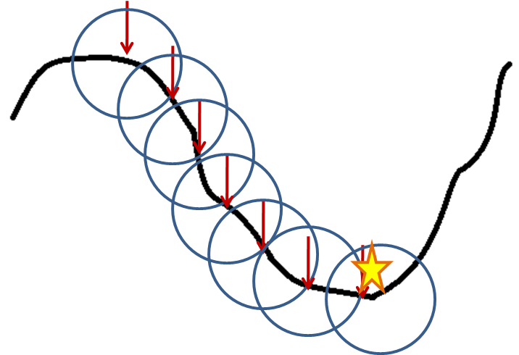
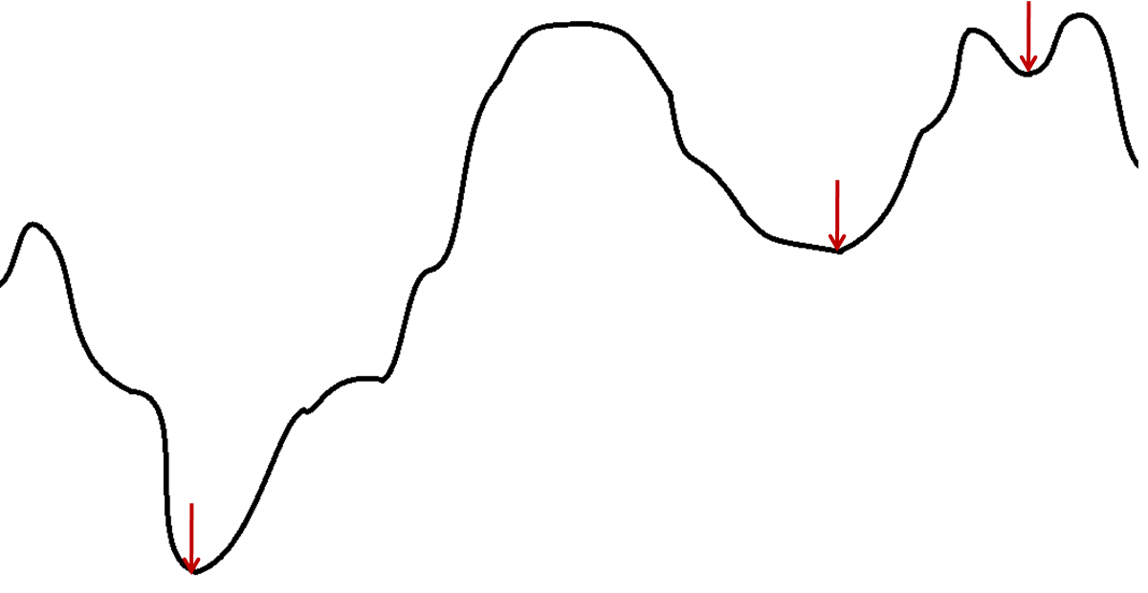
Local Search
Parte de una solución inicial
Genera el vecindario y realizar la comparación
Puede llegar a aceptar un peor resultado para al escapar de la zona
El optimo local encontrado puede ser muy malo
Los vecindarios se encuentran muy limitados

Slide 7
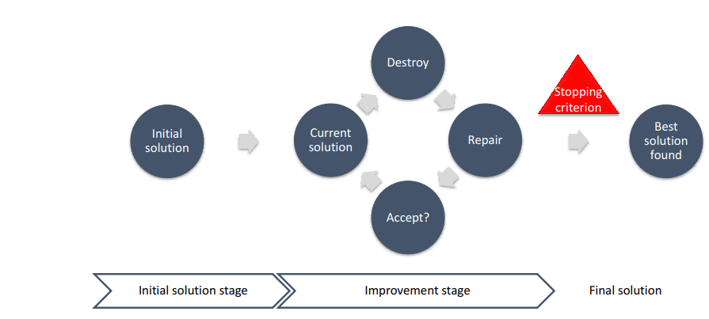
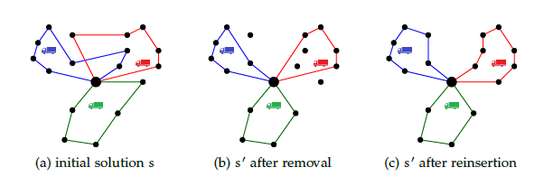
Large Neighborhood Search (LNS)
El vecindario N(x) de la solución x está definido como el conjunto de soluciones que pueden alcanzarse aplicando los métodos de destrucción y reparación
Se puede navegar mejor en el espacio de solución, incluso para instancias muy restringidas
El método de destrucción convierte a la solución en infactible y luego al aplicar el método de reparación se regresa a la factibilidad

Slide 8
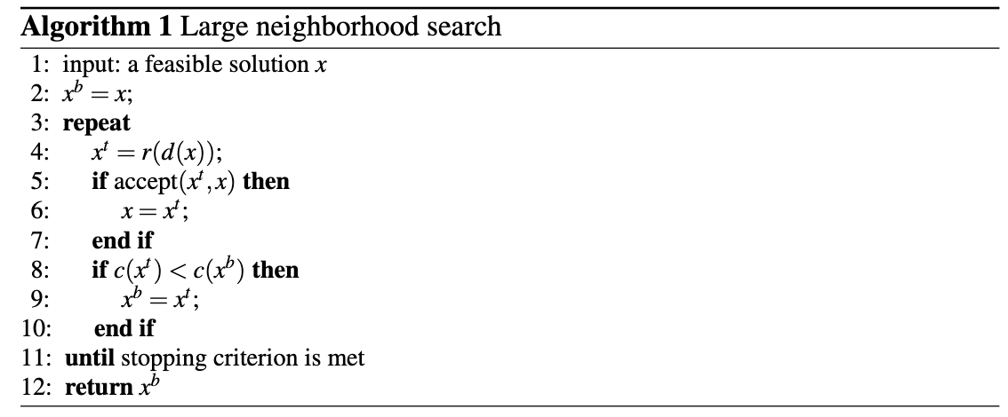

Seudocódigo LNS
Se tiene como input una solución inicial, con la cual se calcula de manera iterativa x′ = argminx′′∈N(x){c(x′′)} para encontrar la mejor solución x′ en el vecindario
El vecindario de la nueva solución es explorado a partir de una mejora en la solución, proceso que se repite hasta conseguir el óptimo local x, donde el algoritmo se detiene
Tentative neighbor
Update current
Notación:
$x^{b}$: Mejor solución
$x$: Solución actual
$x^{t}$: Solución temporal
$d$: Método de destrucción
$r$: Método de reparación
Update best incumbent

Slide 9
Métodos de destrucción
Random destroy.
Worst destroy or Critical destroy.
Related destroy.
History based destroy
El procedimiento de destrucción selecciona algunas variables del problema y elimina los valores que esta tienen en la solución X, lo que hace que estas variables queden libres, dejando las demás fijas con su valor actual
-Input: Solución inicial factible
-Output: Solución d(x) infactible o incompleta
Está determinando por el grado de destrucción que representa la fracción de las variables que se verá afectada en el procedimiento, esto puede:
-Ser fijo
-Variar gradualmente durante las iteraciones

Slide 10
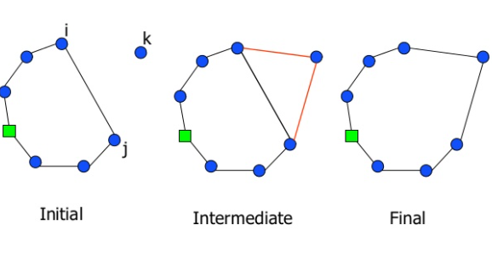
Métodos de reparación
Basic Greedy Heuristic
Regret Heuristic
Exact repair
El procedimiento para reparar la solución puede ser tanto exacto como heurístico
Optimiza los valores de las variables libres, dejando las fijas sin cambios.
-Input: Solución d(x) infactible, incompleta
-Output: Nueva solución r(d(x)) factible, completa
Cuando se usan algoritmos exactos estos se relajan para obtener una solución más rápida (sacrificando optimalidad) y penalizando con el fin de:
• Buscar la mejor decisión en cada paso
• Evitar la peor decisión en cada paso

Slide 11
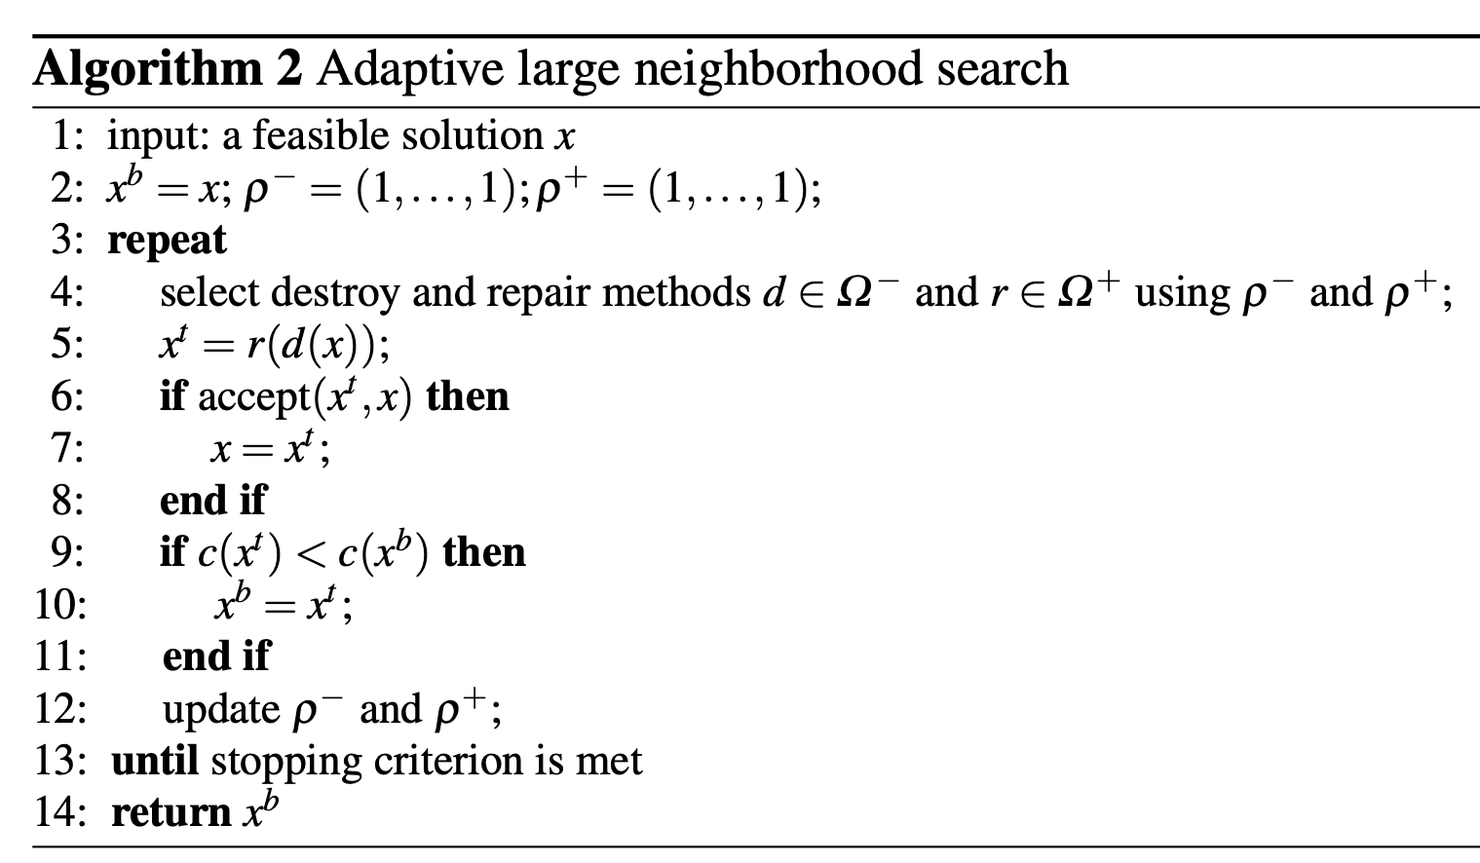

Adaptive large neighborhood search (ALNS)
Múltiples métodos de destrucción y reparación son usados y cada uno tiene asociado un peso que se ajusta según los efectos observados en las soluciones
Notación:
Ω−: Conjunto de métodos de destrucción
Ω+: Conjunto de métodos de reparación
ρ−: Vector con los pesos Ω−
ρ+: Vector con los pesos Ω+
$x^{b}$: Mejor solución
$x$: Solución actual
$x^{t}$: Solución temporal

Slide 12
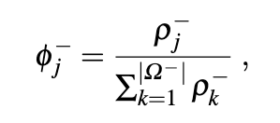

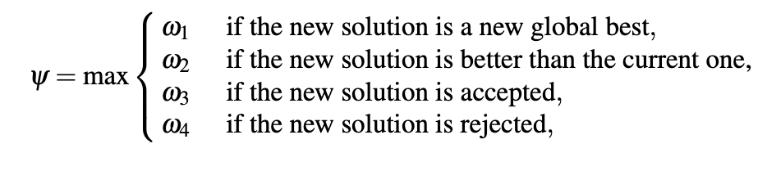
Seudocódigo ALNS
Principio de la ruleta
Tentative neighbor
Update current
Update best incumbent
Score ψ

Slide 13
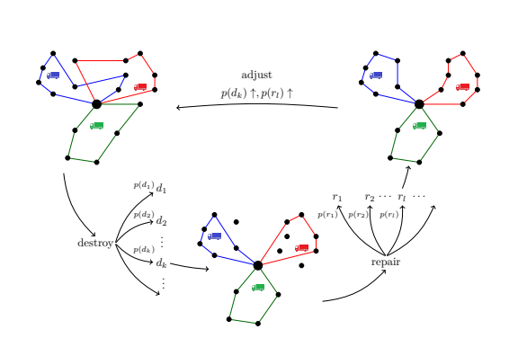

Slide 14
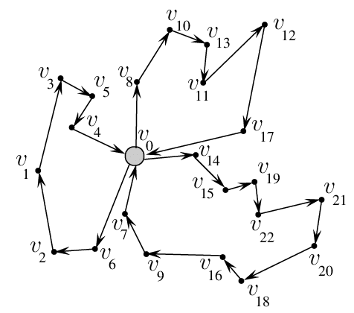


Pickup & delivery problem with time windows PDPTW
Dado un grafo $G=(V,A)$y el dígrafo $V= P U \{Vo\}$donde $V$ corresponde al set de n nodos que representan a los clientes y Vo al depósito, donde $P \{Vi Є V\}$y cada nodo $Vi$ tiene asociada una demanda $qi$, un tiempo de servicio $si$, una ventana de tiempo $[ei, li]$una distancia $dij$ entre nodo $(Vi,Vj)$y un tiempo de viaje $tij .$
Delivery
$$\left[e, l\right]$$
Pickup

Slide 15
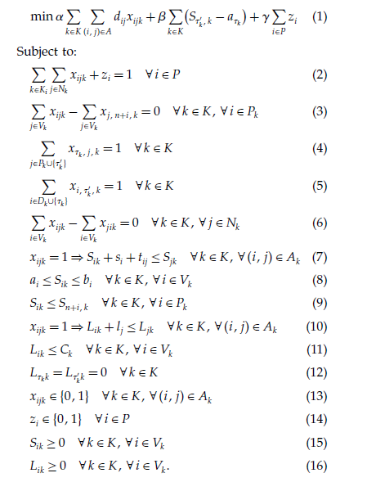
Modelaje matemático
-Este problema es altamente restricto
-La flota de vehículos k es homogénea
-Se busca minimizar la distancia recorrida
Se debe garantizar:
Cumplir con las ventanas de tiempo
No sobrepasar la capacidad
Conservar la precedencia

Slide 16

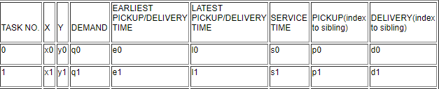
Presentación Instancias
Para las distintas implementaciones se probó el grupo de intancias “PDPTW 100-cases” propuestas por Li & Lim's PDPTW benchmark problems en 2008.
Formato de las instancias
Se toman las instancias para 100 tareas.
Cada tarea corresponde a pickup o delivery.
La función objetivo corresponde a minimizar la distancia total.

Slide 17
IMPLEMENTACIONES

Slide 18
Codificación
Un vector con los nodos por los que pasa la ruta.
6 | 2 | 1 | 3 | 5 | 4

Slide 19
Diferencias entre Implementaciones
Similitudes entre implementaciones
Python 3
Misma inicialización Greedy
Mismo criterio de finalización y de aceptación
Distintos métodos de destrucción y construcción.

Slide 20
Implementacion 1
Criterio de parada
Método de destrucción:
Random destroy
Solución Inicial:
Constructivo greedy
Solución actual
Método de reparación:
Greedy heuristic
Mejor solución encontrada
Solución factible ?

Slide 21
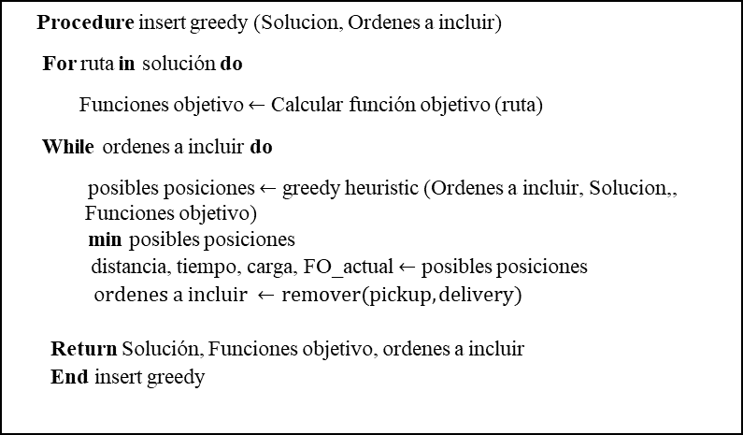
Método de reparación Insert Greedy Heuristic
Procedure insert greedy (Solucion, Ordenes a incluir)
For ruta in solución do
Funciones objetivo $←$ Calcular función objetivo (ruta)
While ordenes a incluir do
posibles posiciones $←$ greedy heuristic (Ordenes a incluir, Solucion,, Funciones objetivo)
min posibles posiciones
distancia, tiempo, carga, FO_actual $←$ posibles posiciones
o$rdenes a incluir ←remover(pickup, delivery)$
Return Solución, Funciones objetivo, ordenes a incluir
End insert greedy
De todas las órdenes a introducir, escoger la orden que menos aumenta la función objetivo en su mejor combinación ruta/posición.
Se evalúan todas las combinaciones de ordenes por introducir, ruta y posible par de posiciones.
Puede no poder introducir todas las ordenes.

Slide 22

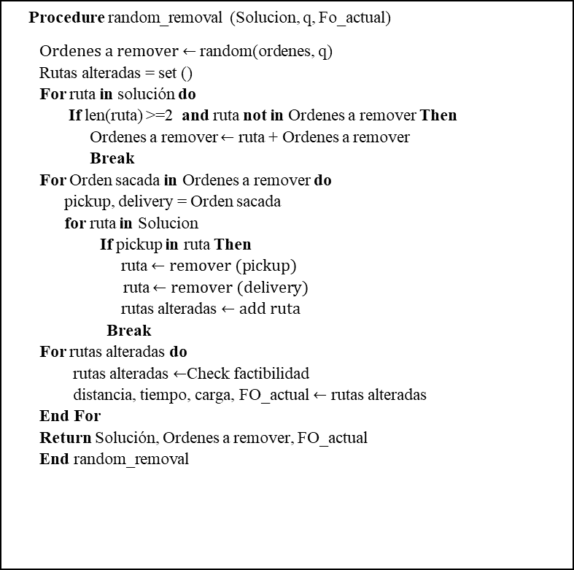
Método de destrucción Random Removal
Procedure random_removal (Solucion, q, Fo_actual)
O$rdenes a remover←$ random(ordenes, q)
Rutas alteradas = set ()
For ruta in solución do
If len(ruta) >=2 and ruta not in Ordenes a remover Then
Ordenes a remover $←$ ruta + Ordenes a remover
Break
For Orden sacada in Ordenes a remover do
pickup, delivery = Orden sacada
for ruta in Solucion
If pickup in ruta Then
ruta $←remover (pickup)$
ruta $←remover (delivery)$
rutas alteradas $←add ruta$
Break
For rutas alteradas do
rutas alteradas $←$Check factibilidad
distancia, tiempo, carga, FO_actual $←$ rutas alteradas
End For
Return Solución, Ordenes a remover, FO_actual
End random_removal
Se escoge aleatoriamente $q$ ordenes asignadas previamente y se remueven de sus respectivas rutas.
Si una ruta queda con solo una orden, esta también es removida.
Se actualiza la solución

Slide 23
Implementacion 2
Criterio de parada
Método de destrucción:
Worst Removal
Solución Inicial:
Constructivo greedy
Solución actual
Método de reparación:
Greedy heuristic
Mejor solución encontrada
Solución factible ?

Slide 24
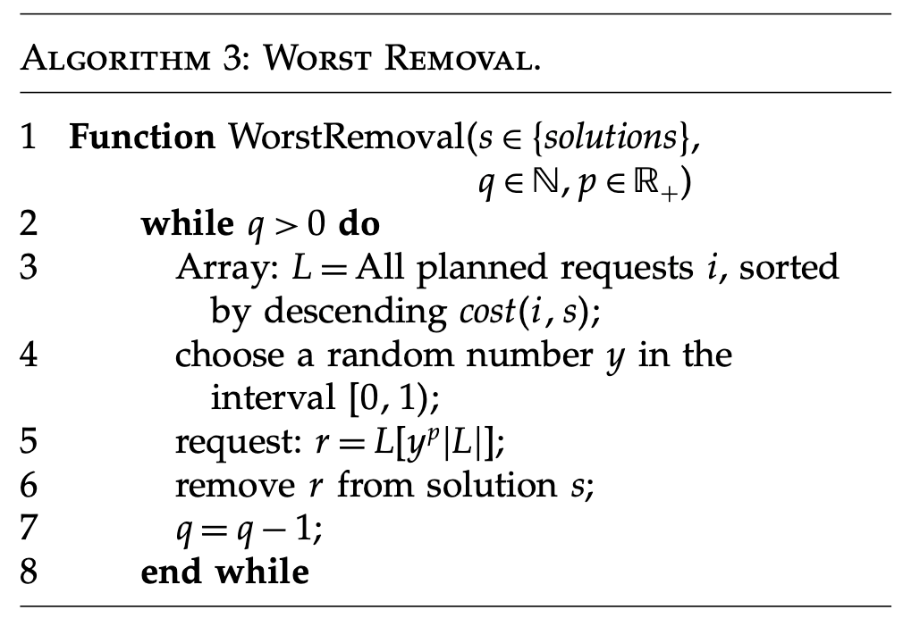
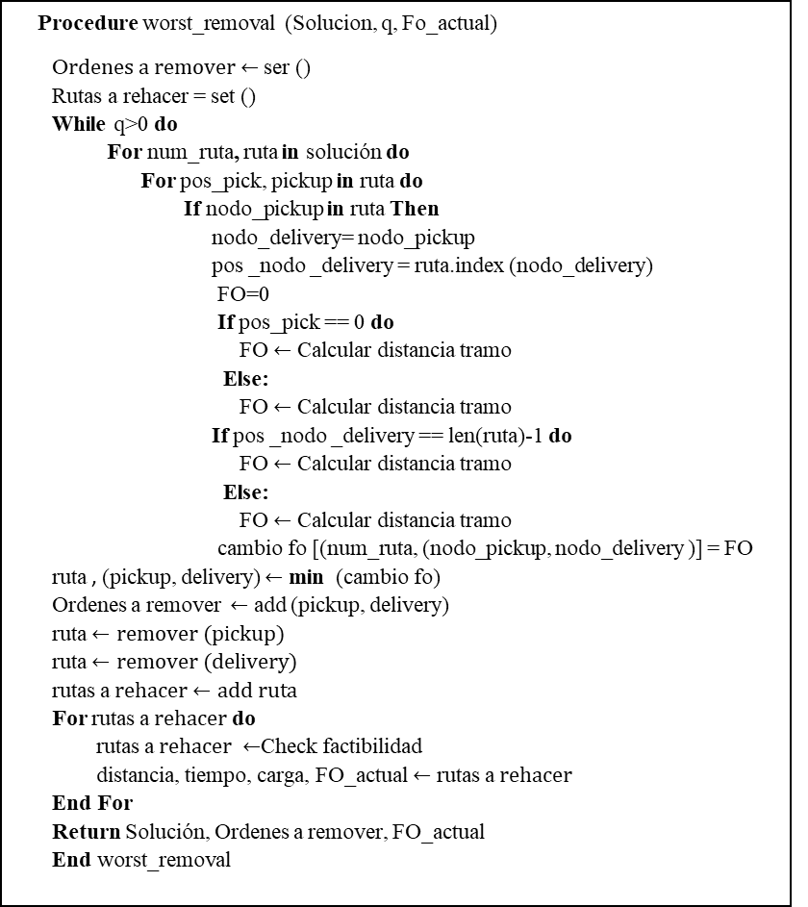
Método de destrucción Worst Removal
Procedure worst_removal (Solucion, q, Fo_actual)
O$rdenes a remover←$ ser ()
Rutas a rehacer = set ()
While q>0 do
For num_ruta, ruta in solución do
For pos_pick, pickup in ruta do
If nodo_pickup in ruta Then
nodo_delivery= nodo_pickup
pos _nodo _delivery = ruta.index (nodo_delivery)
FO=0
If pos_pick == 0 do
FO $←$ Calcular distancia tramo
Else:
FO $←$ Calcular distancia tramo
If pos _nodo _delivery == len(ruta)-1 do
FO $←$ Calcular distancia tramo
Else:
FO $←$ Calcular distancia tramo
cambio fo [(num_ruta, (nodo_pickup, nodo_delivery )] = FO
ruta , (pickup, delivery) $←$ min (cambio fo)
Ordenes a remover $←$ add (pickup, delivery)
ruta $←remover (pickup)$
ruta $←remover (delivery)$
rutas a$rehacer←add ruta$
For rutas a$rehacer$ do
rutas a$rehacer ←$Check factibilidad
distancia, tiempo, carga, FO_actual $←$ rutas a$rehacer$
End For
Return Solución, Ordenes a remover, FO_actual
End worst_removal
Elimina las q ordenes que más reduzcan la función objetivo al ser eliminadas.
Evalúa todas las ordenes asignadas en todas las rutas en su mejor posición.

Slide 25
Implementaciones 3
Criterio de parada
Método de destrucción:
Worst Removal
Solución Inicial:
Constructivo greedy
Solución actual
Método de reparación:
Regret heuristic
Mejor solución encontrada
Solución factible ?

Slide 26

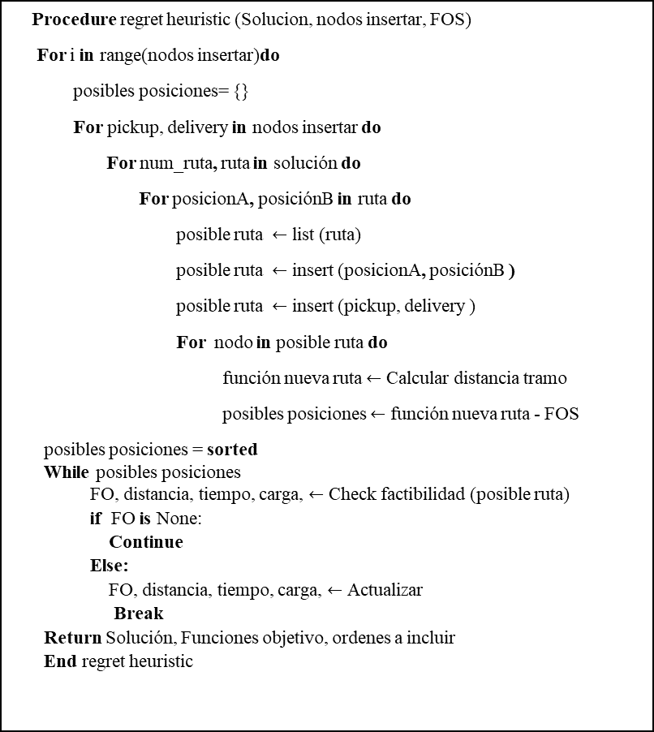
Método de reparación Regret Heuristic
Procedure regret heuristic (Solucion, nodos insertar, FOS)
For i in range(nodos insertar)do
posibles posiciones= {}
For pickup, delivery in nodos insertar do
For num_ruta, ruta in solución do
For posicionA, posiciónB in ruta do
posible ruta $←$ list (ruta)
posible ruta $←$ insert (posicionA, posiciónB )
posible ruta $←$ insert (pickup, delivery )
For nodo in posible ruta do
función nueva ruta $←$ Calcular distancia tramo
posibles posiciones $←$ función nueva ruta - FOS
posibles posiciones = sorted
While posibles posiciones
FO, distancia, tiempo, carga, $←$ Check factibilidad (posible ruta)
if FO is None:
Continue
Else:
FO, distancia, tiempo, carga, $←$ Actualizar
Break
Return Solución, Funciones objetivo, ordenes a incluir
End regret heuristic
Escoge la orden con la mayor diferencia en disminución de valor objetivo entre la orden con menor disminución y la que le sigue.
$\max_{i∈U}\left\{\sum_{j=1}^{k}{\left(Δf_{i,x_{ij}}−Δf_{i,x_{i1}}\right)}\right\}$

Slide 27
Resultados

Slide 28
Resultados

Slide 29
Resultados

Slide 30

Conclusiones
Rapidez, Sencillez
Diversidad e intensidad
Eficiencia en los campos en los que se aplica
Lo que encontramos en las implementaciones

